Slide 1
Gaz granulaire en microgravité
Rawad SADAH
1ère année de thèse
Université de Rennes
Institut de Physique de Rennes/ Milieux Divisés
Encadrants:
Dr A.VALANCE et Dr R.DELANNAY

Slide 2
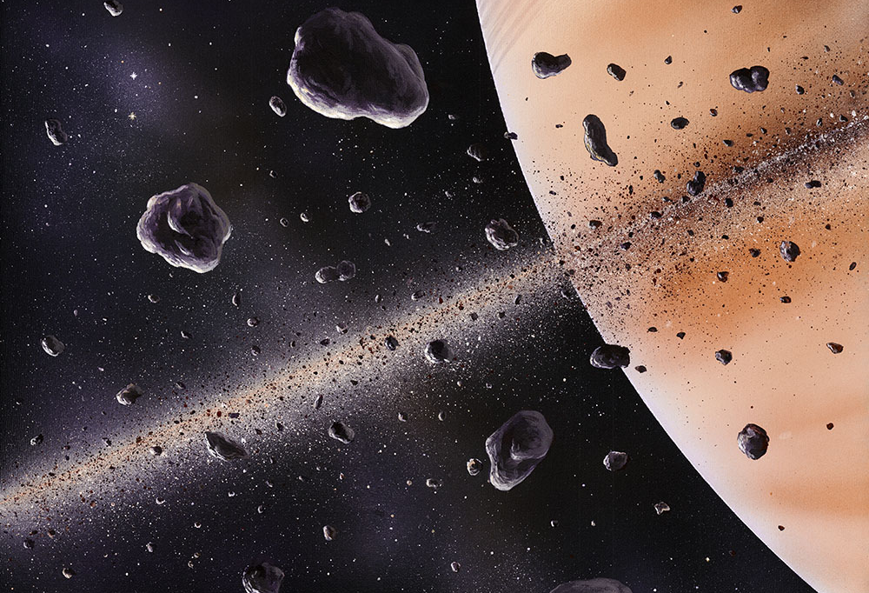
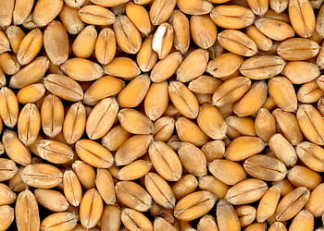
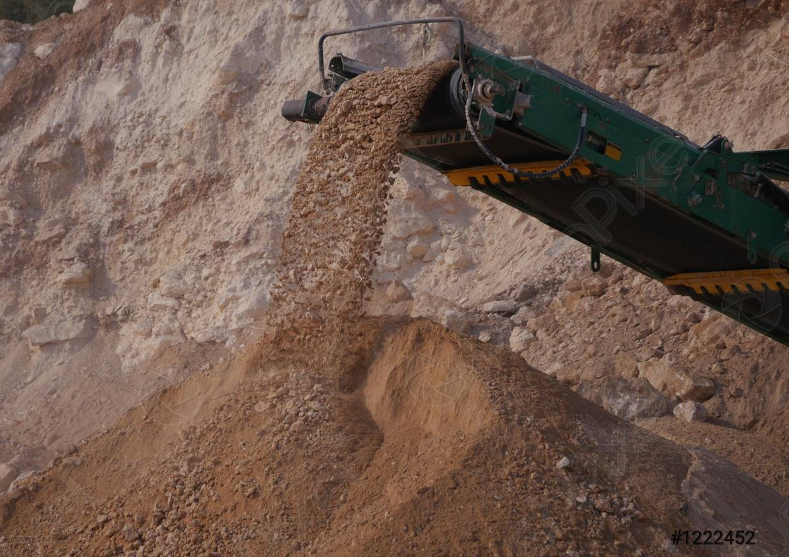
Les milieux granulaires
Collection de particules solides
Taille > 100 μm
=> Systèmes non browniens
Interaction de contact: friction solide, collisions inélastiques.

Slide 3
Les milieux granulaires
3 états: solide, liquide, gaz
‘’Écoulement sous gravité’’
(Forterre et Pouliquen, 2009)

Slide 4
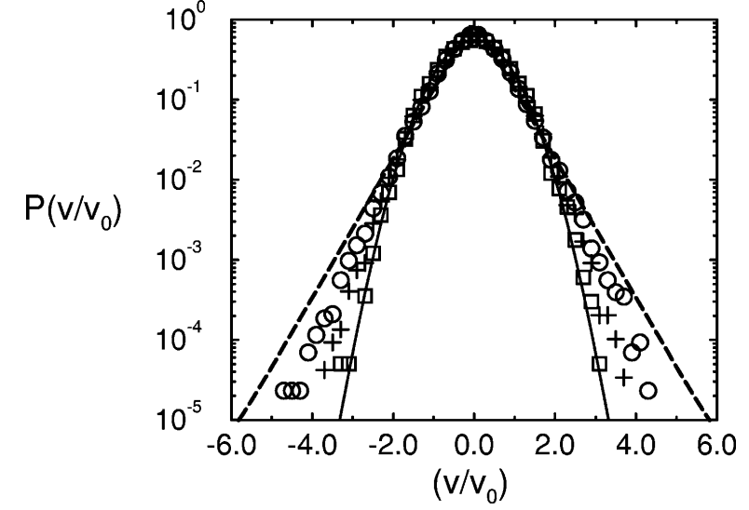
Les gaz granulaires
Expériences: Monocouche granulaire vibrée
(Olafsen et al, Phys. Rev. E 1998)
Analogie avec un gaz moléculaire: collisions binaires
Différence: Collisions dissipatives
Théorie cinétique des gaz granulaires inspirée des gaz moléculaires
- Hypothèse: Distributions gaussiennes des composantes de vitesse
(Jenkins et al, J. Fluid Mech 1983)
Expériences et simulations:
- déviations par rapport aux distributions gaussiennes dans les systèmes granulaires vibrés.
$$Γ=\frac{Aω^{2}}{g}$$
Exponentielle
⬆$Γ$
Gaussienne
V: vitesse verticale

Slide 5
Plan
Description du dispositif expérimental: table soufflante qui permet de simuler un gaz granulaire bidimensionnel
Etude des distributions de vitesses en fonction de la fraction surfacique et de l’injection de l’énergie
Etude de la température granulaire en fonction de la fraction surfacique et de l’injection de l’énergie
Discussion et conclusion

Slide 6
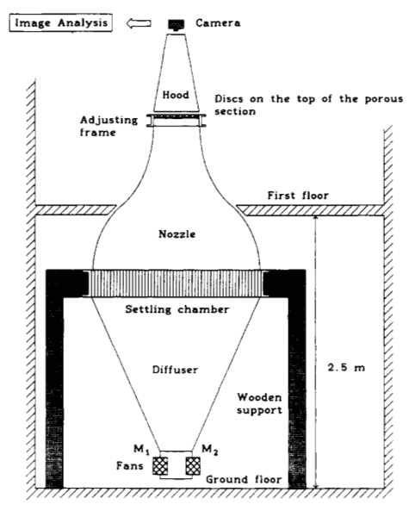
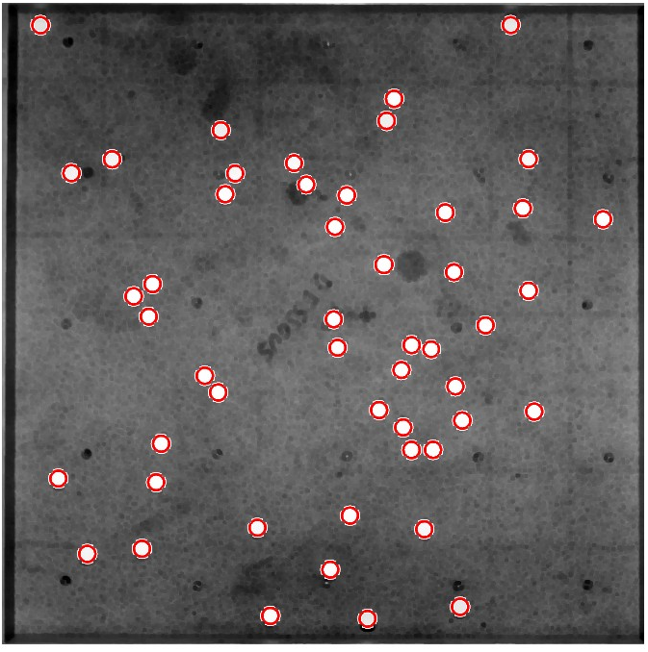
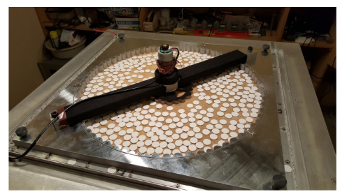
Dispositif expérimental: la table soufflante
Rôle : Permet de simuler un gaz granulaire 2D (en microgravité)
Schéma de la table
Fonctionnement:
Ecoulement d’air à travers une plaque poreuse en bronze fritté (40cm x 40cm): Vitesse de sortie contrôlée par un variateur de tension V
Particules: disques de diamètre d=18mm, flottant sur la plaque poreuse
(Lemaitre et al, J. Phys. D: Appl. Phys 1990)

Slide 7
Exemples d’expériences pour différentes concentrations pour une même injection d’énergie
$Cp=$2.38% V=190 Volt
$Cp=$12.71% V=190 Volt
Fractions surfaciques: $Cp=\frac{A_{disques }}{A_{utile}}$

Slide 8
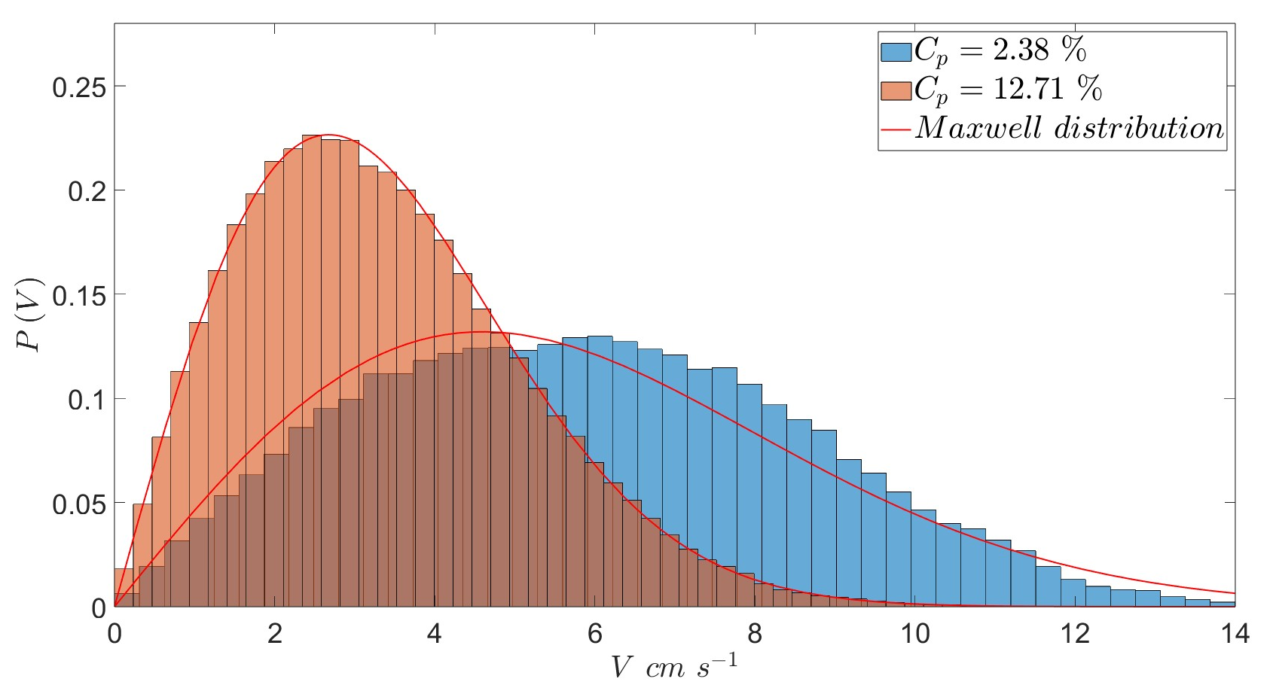
Distributions statistiques des vitesses
Deux régimes sont observés:
Distributions pour 𝑪𝒑 = 2.38% et 𝑪𝒑 = 12.71%
($V=190Volt$)
$Cp>5\%:$distributions maxwelliennes
$$P\left(V\right)=\frac{V}{σ^{2}}e^{\left(− \frac{V^{2}}{2σ^{2}}\right)}$$
$Cp<5\%$: Ecart à la distribution maxwellienne

Slide 9
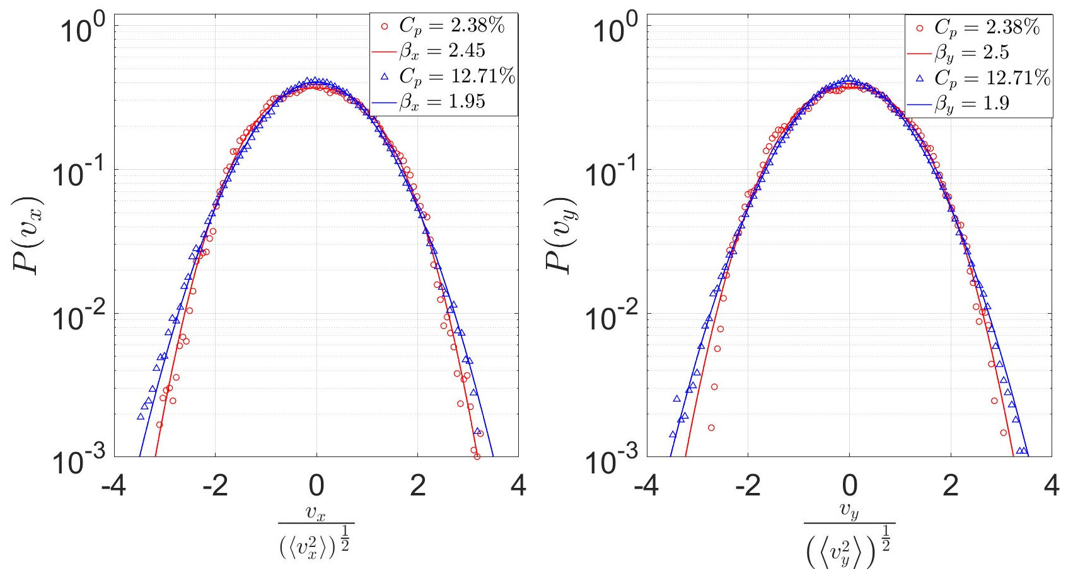
Distributions statistiques des vitesses
Distributions des deux composantes Vx et Vy pour 𝑪𝒑 = 2.38% et 𝑪𝒑 =12,71%
(V=190 V)
Ajustement des composantes (𝑽𝒙 et 𝑽y) avec la loi normale généralisée
Vy
Vx
On cherche 𝜷 qui ajuste le mieux les résultats expérimentaux

Slide 10
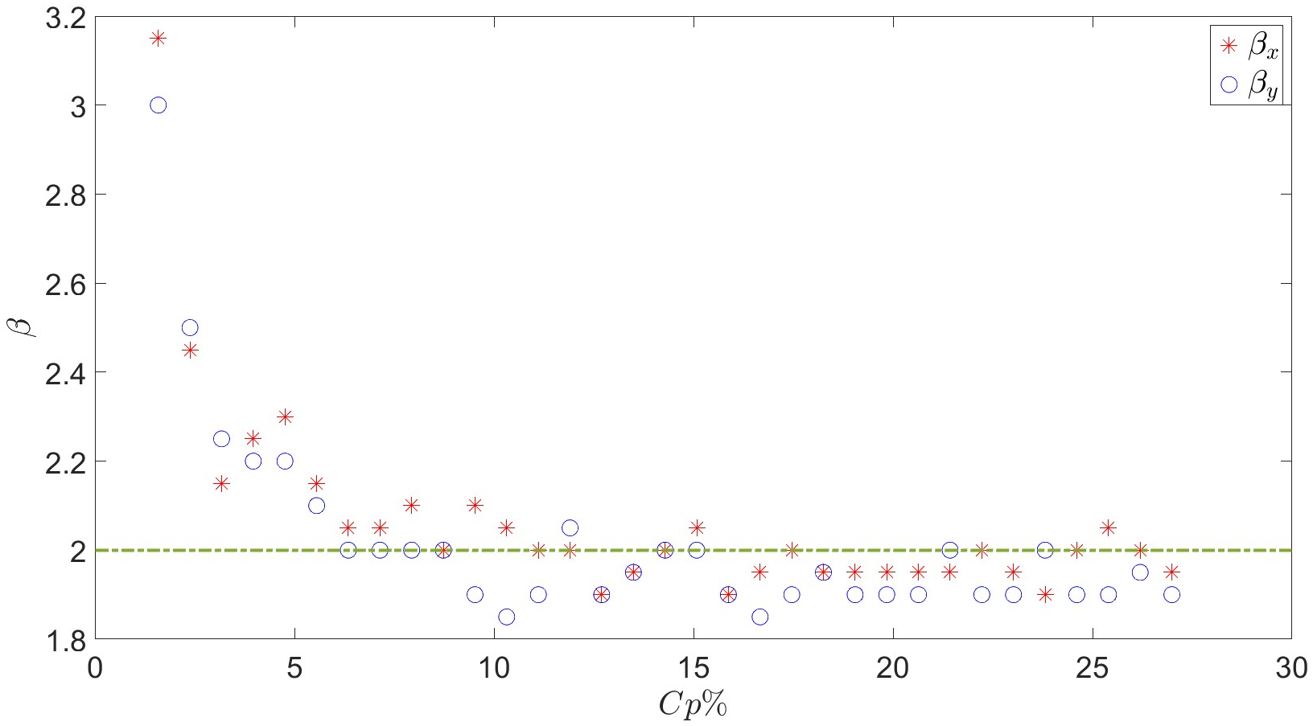
Exposants βx et βy
𝜷𝒙 et 𝜷𝒚 en fonction de 𝑪𝒑 (d= 18 mm et V=190 V)
-Régime grande concentration ( 𝑪𝒑 > 5%):
𝜷𝒙=𝜷𝒚=2 ± 0.15
-Régime petite concentration ( 𝑪𝒑 < 5%): 𝜷𝒙= 𝜷𝒚
𝜷𝒙 et 𝜷𝒚 ↑ quand 𝑪𝒑 ↓

Slide 11
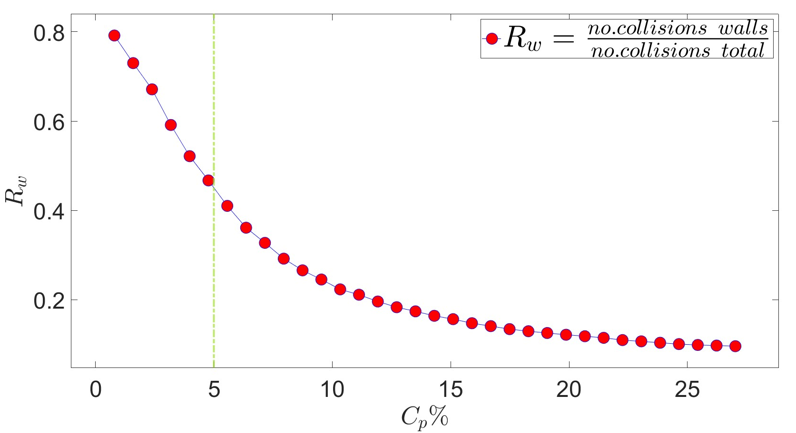
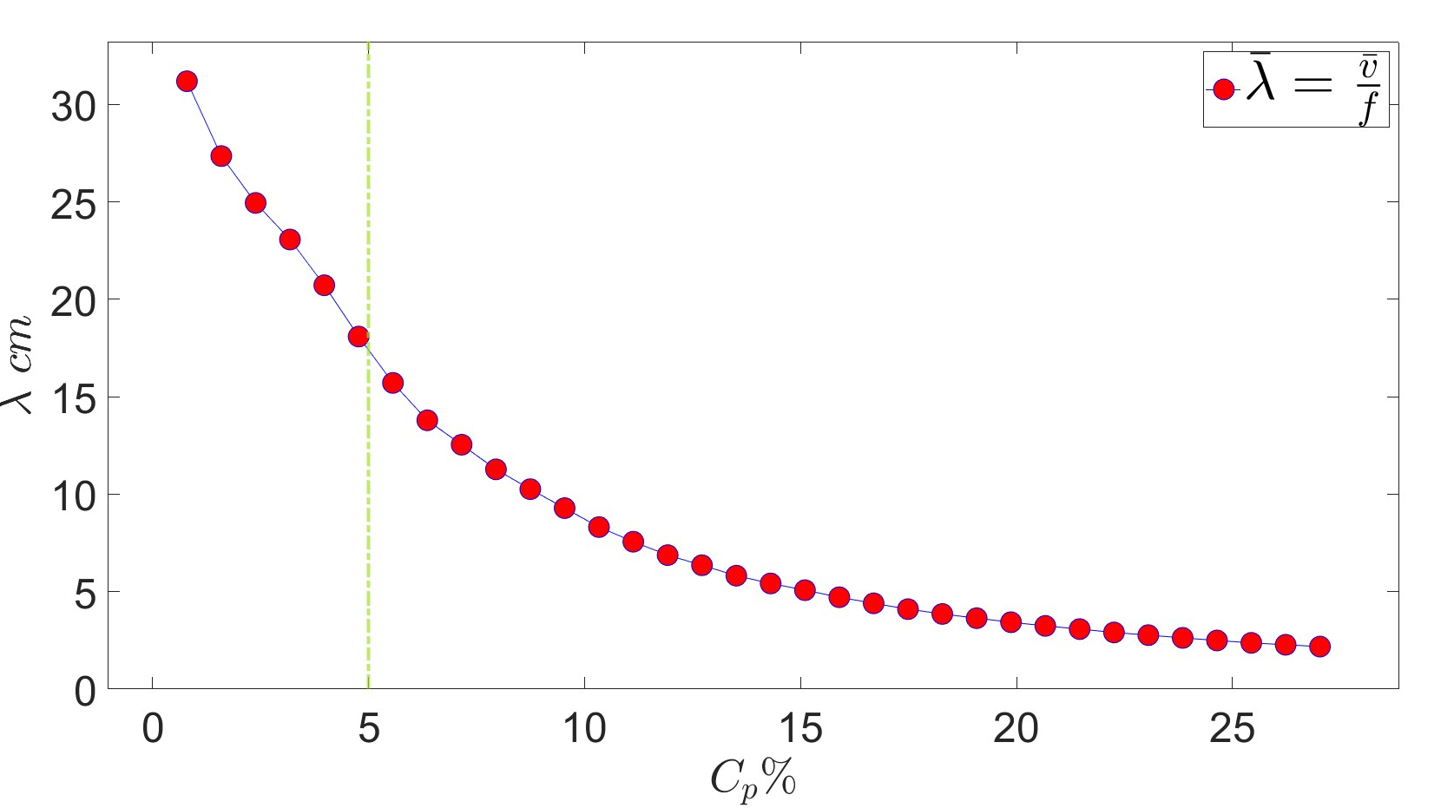
Statistiques des collisions
Proportion des collisions avec les parois (V=190 V)
Le libre parcours moyen
(V=190 V)

Slide 12
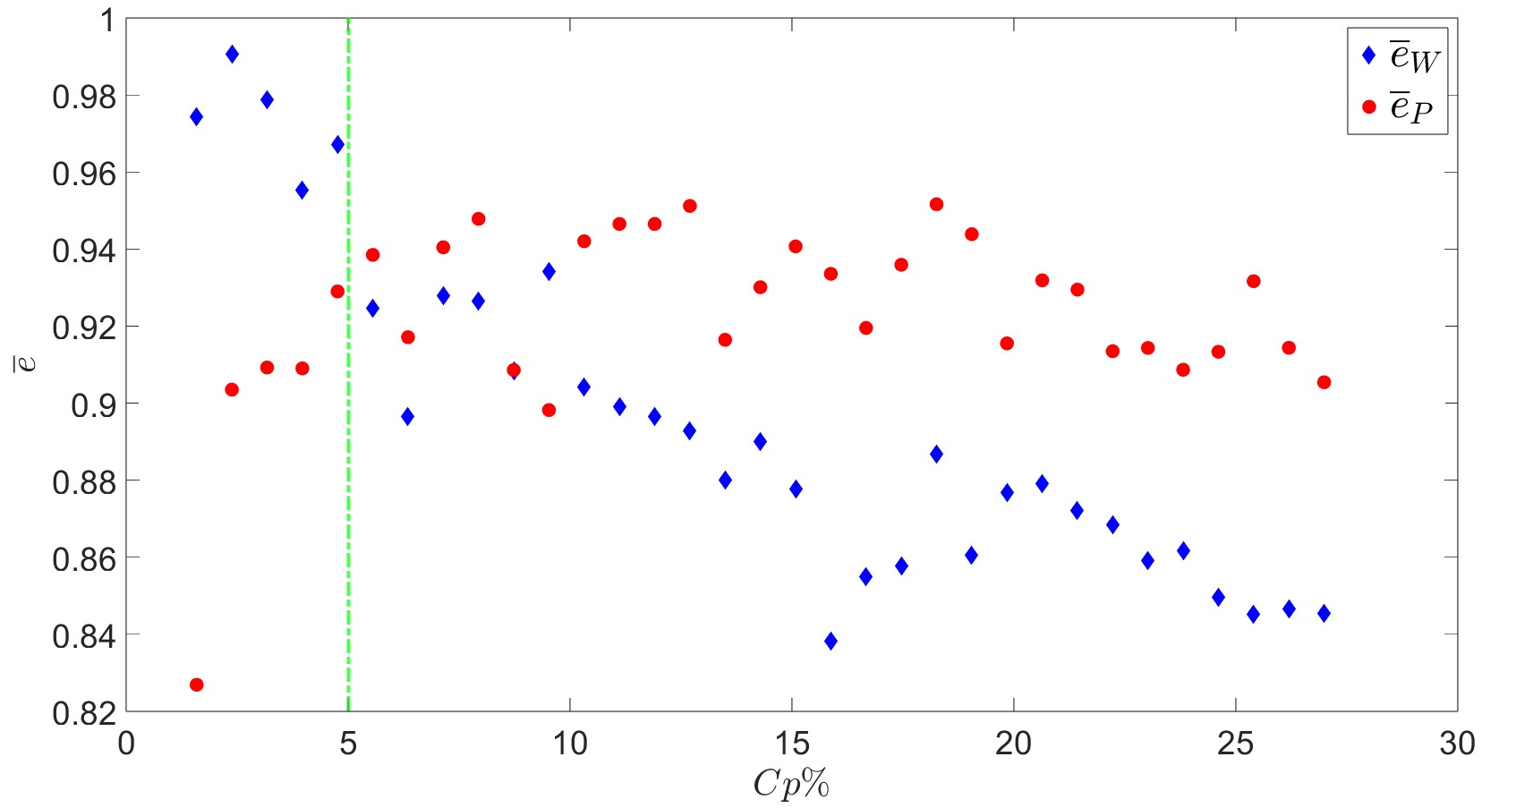
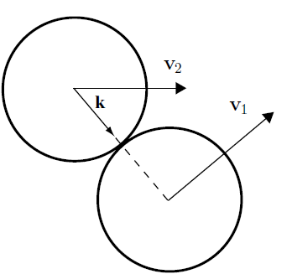
Le coefficient de restitution
Coefficients de restitution moyens
Le coefficient de restitution
${\overline{e}}_{P}$ et ${\overline{e}}_{W}$ en fonction de 𝑪𝒑 (V=190 V)
Particule – particule
$e_{P}=−\frac{\left(\vec{{\acute{V}}_{2}}−\vec{{\acute{V}}_{1}}\right).\vec{K}}{\left(\vec{V_{2}}−\vec{V_{1}}\right).\vec{K}}$
Particule – parois
$e_{W}=\frac{\vec{\acute{V}}.\vec{K}}{\vec{V}.\vec{K}}$
${\overline{e}}_{P}$ne dépend pas de 𝑪𝒑
${\overline{e}}_{W}$ décroit quand 𝑪𝒑 ↑
Les courbes se croisent quand 𝑪𝒑 ≈ 5%

Slide 13
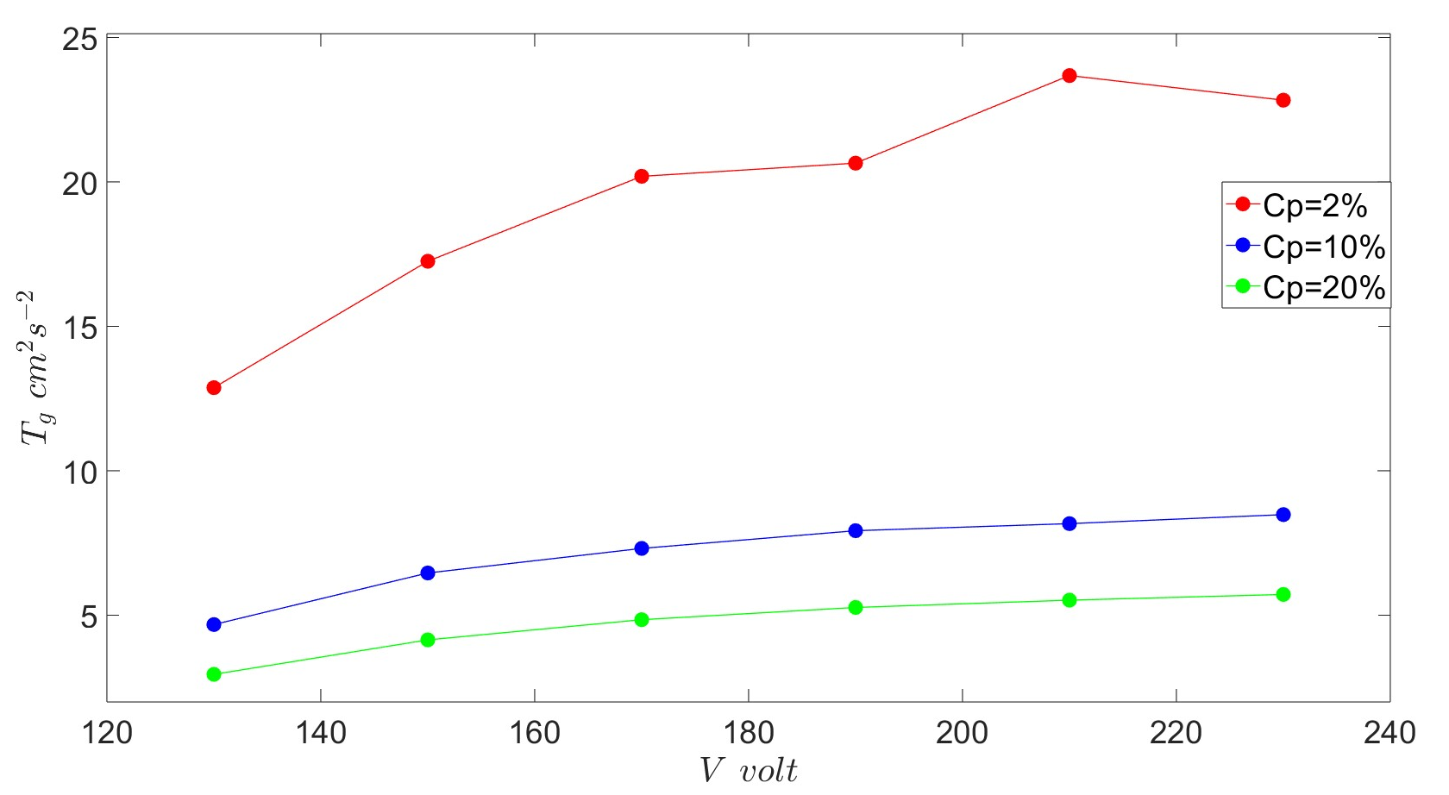
La température granulaire: l’influence de l’écoulement
Définition de température granulaire:
gel, 1996) $T_{g}=\frac{\left\langle V^{2}\right\rangle }{2}$
𝑇𝑔 en fonction de V
(Cp=2%, 10% et 20%)
L’effet de l’injection de l’énergie:
l’injection d’énergie ↑ → 𝑻𝒈 ↑

Slide 14
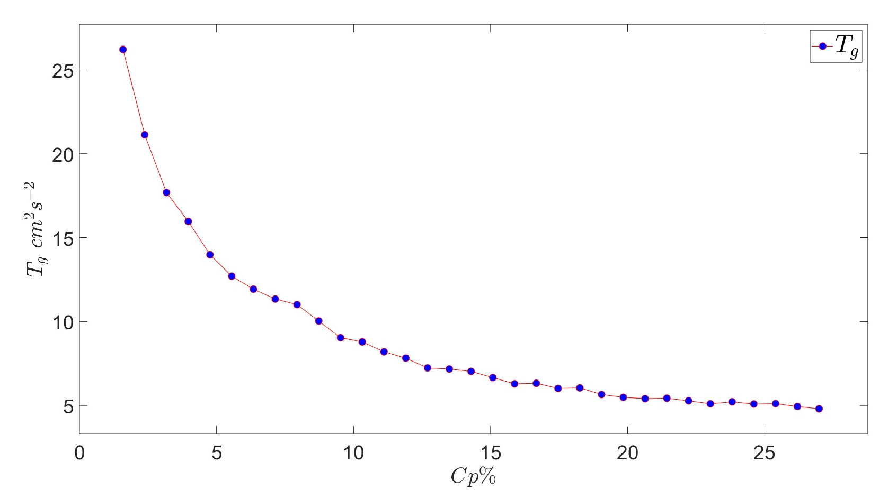
La température granulaire: Influence de la fraction surfacique
Définition de température granulaire:
gel, 1996) $T_{g}=\frac{\left\langle V^{2}\right\rangle }{2}$
𝑇𝑔 en fonction de 𝑪𝒑 (V=190 V)
L’effet de Cp
-𝑪𝒑 ↑ → fréquence des collisions ↑
→ L’énergie dissipée dans les collisions est plus élevée
Si on suppose que l’énergie apportée par le flux d’air dépend peu de 𝑪𝒑, alors on comprend bien qu’à l’équilibre ${ T}_{g}$ ↘.

Slide 15
Conclusion
Conclusion
Deux régimes:
-𝑪𝒑 > 5%: régime maxwellien.
-𝑪𝒑 < 5%: régime non-maxwellien (collisions avec les parois dominantes et ${\overline{e}}_{W}$ > ${\overline{e}}_{P}$), distribution gaussienne généralisée avec des exposants >2.
Variation de la température granulaire:
-La température granulaire diminue avec la fraction surfacique mais augmente avec l’injection de l’énergie.

Slide 16
Perspectives
Perspectives:
-Comprendre l'écart à la distribution maxwellienne à partir des ${\overline{e}}_{P}$ et ${\overline{e}}_{W}$ mesurés, en appliquant la théorie cinétique des gaz granulaires.
-Expliquer les différences de comportement entre collisions particule-particule et collisions particule-paroi.
-Regarder ce qui se passe quand on change la taille des disques (comportement maxwellien, coeff. de restitution, …).
-Etudier les mélanges binaires de disques : équipartition de l’énergie?

Slide 17
Merci de votre attention
Dr A.VALANCE
Dr R.DELANNAY

